Slide 1
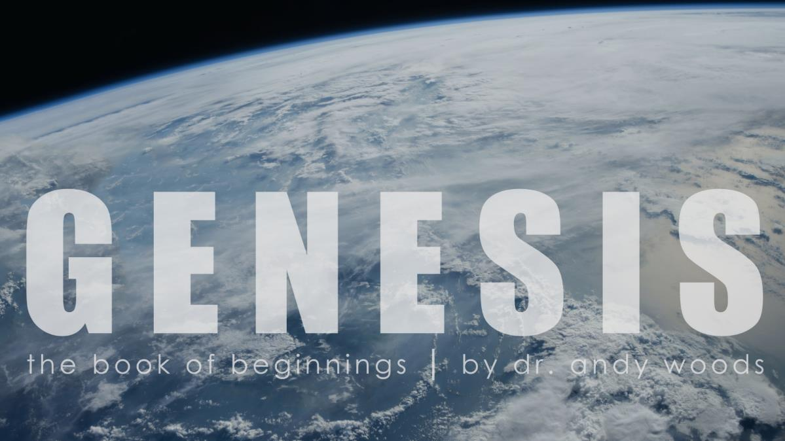
Génesis 6-9
El Diluvio y la Continuación de la Promesa Mesiánica
el libro de los orígenes | por dr. andy woods
Dr. Andy Woods
Pastor Principal – Sugar Land Bible Church
Presidente – Seminario Teológico Chafer

Slide 2
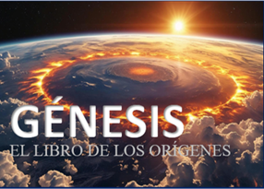
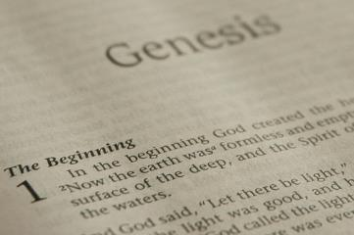
ESTRUCTURA DE GÉNESIS
  Orígen de la raza humana (Gén. 1‒11)
  Orígen de la raza hebrea (Gén. 12‒50)

Slide 3
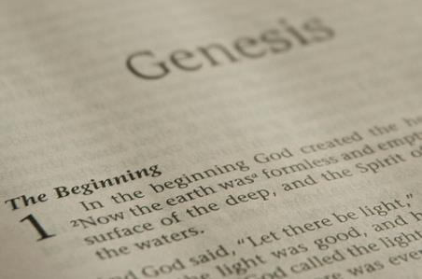
ESTRUCTURA DE GÉNESIS
  Génesis 1-11 (cuatro eventos)
  Creación (1-2)
  Caída (3-5)
  Diluvio (6-9)
  Dispersión nacional (10-11)

Slide 4
ESTRUCTURA DE GÉNESIS
  Génesis 1-11 (cuatro eventos)
  Creación (1-2)
  Caída (3-5)
  Diluvio (6-9)
  Dispersión nacional (10-11)

Slide 5
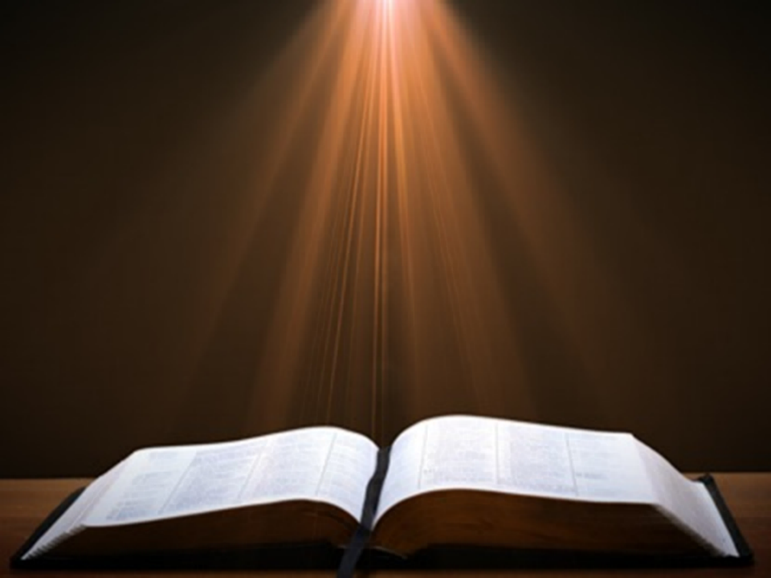
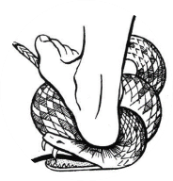
Génesis 3:15
“»Pondré enemistad
Entre tú y la mujer,
Y entre tu simiente y su simiente;
Él te herirá en la cabeza,
Y tú lo herirás en el talón».”

Slide 6
ESTRUCTURA DE GÉNESIS
  Génesis 1-11 (cuatro eventos)
  Creación (1-2)
  Caída (3-5)
  Diluvio (6-9)
  Dispersión nacional (10-11)

Slide 7

Génesis 8‒9 Esquema
  Disminución de las aguas (8:1-5)
  Pruebas de tierra firme (8:6-14)
  Salida del arca (8:15-19)
  Eventos posteriores al diluvio (8:20‒9:29)

Slide 8


Génesis 8:20–9:29
Eventos posteriores al diluvio

Slide 9

Esquema
  Pacto Noéico (Gén 8:20–9:17)
  Promesa (Gén 8:20-22)
  Provisión (Gén 9:1-7)
  Pacto y Sello (Gén 9:8-17)
  Pecado posterior al diluvio (Gén 9:18-29)

Slide 10
Esquema
  Pacto Noéico (Gén 8:20–9:17)
  Promesa (Gén 8:20-22)
  Provisión (Gén 9:1-7)
  Pacto y Sello (Gén 9:8-17)
  Pecado posterior al diluvio (Gén 9:18-29)

Slide 11
Esquema
  Pacto Noéico (Gén 8:20–9:17)
  Promesa (Gén 8:20-22)
  Provisión (Gén 9:1-7)
  Pacto y Sello (Gén 9:8-17)
  Pecado posterior al diluvio (Gén 9:18-29)

Slide 12

Pacto Noéico: Promesa
(Gén 8:20-22)
  El sacrificio inicial de Noé (8:20)
  Promesa divina de no inundar la tierra de nuevo (Gén 8:21a)
  La continua depravación hace necesaria la obra de un futuro Mesías. (Gén 8:21b)
  Estaciónes o ciclos ininterrumpidos (Gén 8:22) – Calentamiento global?

Slide 13
Esquema
  Pacto Noéico (Gén 8:20–9:17)
  Promesa (Gén 8:20-22)
  Provisión (Gén 9:1-7)
  Pacto y Sello (Gén 9:8-17)
  Pecado posterior al diluvio (Gén 9:18-29)

Slide 14

Pacto Noéico: Provisión
(Gén 9:1-7)
  Tema de re-creación (Gén 9:1, 2, 7)
  El hombre se vuelve carnívoro (Gén. 1:29-30; 2:17; 9:3)
  Precedente cultural para la Ley Mosaica (Gén 9:4; Lev 17:11)

Slide 15

Pacto Noéico: Provisión
(Gén 9:1-7)
  Origen del gobierno humano (Rom 13:1-7; 1 P 2:13-14; Tito 3:1; 1 Tim 2:1-4)
  Pena capital (Gén 9:5-6)
  Justificación (8:21; 6:11; 9:6b)
  Apoyo bíblico (Rom 13:4; Mt 26:52)

Slide 16


Génesis 9:6
“»El que derrame sangre de hombre,
Por el hombre su sangre será derramada,
Porque a imagen de Dios
Hizo Él al hombre.”

Slide 17

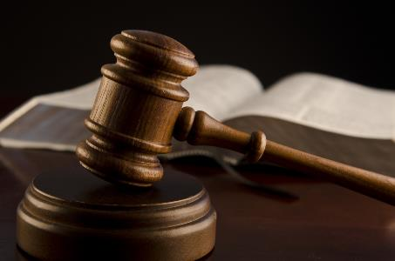
Objeciones a la Pena Capital
  ¿Sexto mandamiento?
  ¿Sermón del monte?
  ¿Ya no estamos bajo la Ley Mosaica?
  ¿Disuasión? (Deut 13:10-11; 19:20; Ecl 8:11)
  ¿Un inocente ejecutado?
  ¿Racista?
  ¿8ª Enmienda?
  ¿Pro-vida?

Slide 18
Pacto Noéico: Provisión
(Gén 9:1-7)
  Tema de re-creación (Gén 9:1, 2, 7)
  El hombre se vuelve carnívoro (Gén. 1:29-30; 2:17; 9:3)
  Precedente cultural para la Ley Mosaica (Gén 9:4; Lev 17:11)

Slide 19
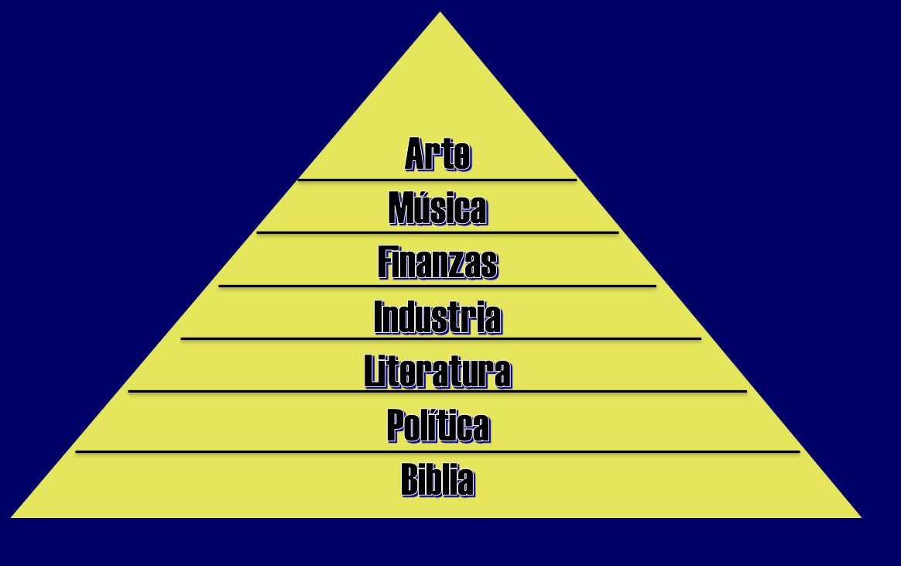

Slide 20
LAS INSTITUCIONES DIVINAS
Matrimonio y familia (Gen. 1:26-28; 2:18-25)
Trabajo (Gén. 2:15; 3:19)
Conciencia (Gén. 3:22)
Gobierno (Gén. 9:6)
Nacionalismo (Gén. 11:1-9)

Slide 21
LAS INSTITUCIONES DIVINAS
Matrimonio y familia (Gen. 1:26-28; 2:18-25)
Trabajo (Gén. 2:15; 3:19)
Conciencia (Gén. 3:22)
Gobierno (Gén. 9:6)
Nacionalismo (Gén. 11:1-9)

Slide 22
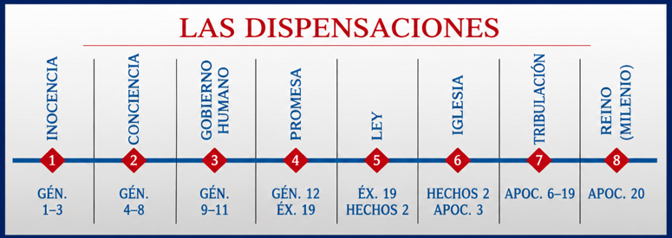

Slide 23

Efesios 1:10; 3:2
“¹⁰ de reunir todas las cosas en Cristo, en la dispensación [oikonomia] del cumplimiento de los tiempos, así las que están en los cielos, como las que están en la tierra..
² si en verdad han oído de la dispensación [oikonomia] de la gracia de Dios que me fue dada para ustedes.”

Slide 24
Ryrie, Dispensacionalismo, 1995, p.44
Nombre | Escrituras | Responsabilidades | Juicios
Inocencia | Génesis 1:3-3:6 | Obedecer a Dios y no comer del árbol prohibido, Llenar y sojuzgar la tierra Tener comunión con Dios | Maldiciones Muerte física y espiritual
Consciencia | Génesis 3:7-8:14 | Haz el bien | Diluvio universal
Gobierno Civil | Génesis 8:15–11:9 | Llenar la tierra Pena capital | Dispersión forzada por la confusión de las lenguas
Regla Patriarcal | Génesis 11:10 Éxodo 18:27 | Permanecer en la Tierra Prometida Creer y obedecer a Dios | Cautiverio en Egipto y peregrinación en el desierto
Ley Mosaica | Éxodo 19:1 Juan 14:30 | Guardar la Ley Caminar con Dios | Cautiverios
Gracia | Hechos 2:1 Apocalipsis 19:21 | Creer en Cristo Vivir con Cristo | Muerte, Pérdida de recompensas
Milenio | Apocalipsis 20:1–15 | Creer y obedecer a Cristo y Su gobierno | Muerte, Juicio del Gran Trono Blanco

Slide 25
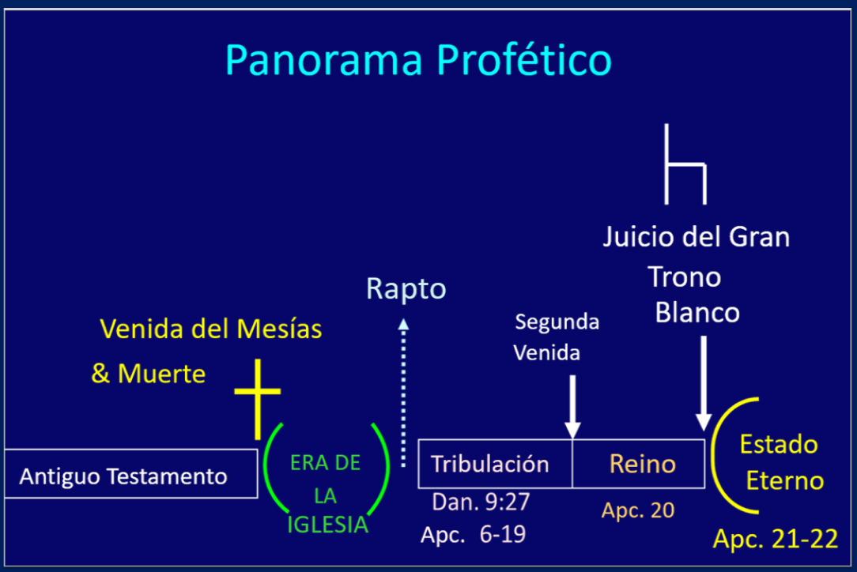

Slide 26
Edén = Ambiente Probatorio
Edén (Génesis 1-2) | Estado Eterno (Apc 21-22)
División: luz/oscuridad 1:4 | No hay noche 21:25
División: tierra/mar 1:10 | Sin mar 21:1
Sol y luna 1:16 | Sin sol ni luna 21:23
Jardín 2:8-9 | Ciudad 21:2
Río que fluye desde Edén 2:10 | Río que fluye desde el trono 22:1
Oro en la tierra 2:12 | Oro en la ciudad 21:21
Árbol de la vida en medio del jardín 2:9 | Árbol de la vida en toda la ciudad 22:2
Bedelio y piedra ónix 2:12 | Todo tipo de piedras 21:19
Dios caminando en el jardín 3:8 | Dios habitando con su pueblo 21:3
Henry Morris, Genesis Record, p.33

Slide 27
Esquema
  Pacto Noéico (Gén 8:20–9:17)
  Promesa (Gén 8:20-22)
  Provisión (Gén 9:1-7)
  Pacto y Sello (Gén 9:8-17)
  Pecado posterior al diluvio (Gén 9:18-29)

Slide 28
Pacto Noéico
(Gén 9:8-17)
  Promesa del pacto (Gén. 9:8-11)
  Definición de pacto (Gén. 9:9, 11)
  Señal del pacto (Gén. 9:12-17)
  Otras señales del pacto

Slide 29
Pacto Noéico
(Gén 9:8-17)
  Promesa del pacto (Gén. 9:8-11)
  Definición de pacto (Gén. 9:9, 11)
  Señal del pacto (Gén. 9:12-17)
  Otras señales del pacto

Slide 30
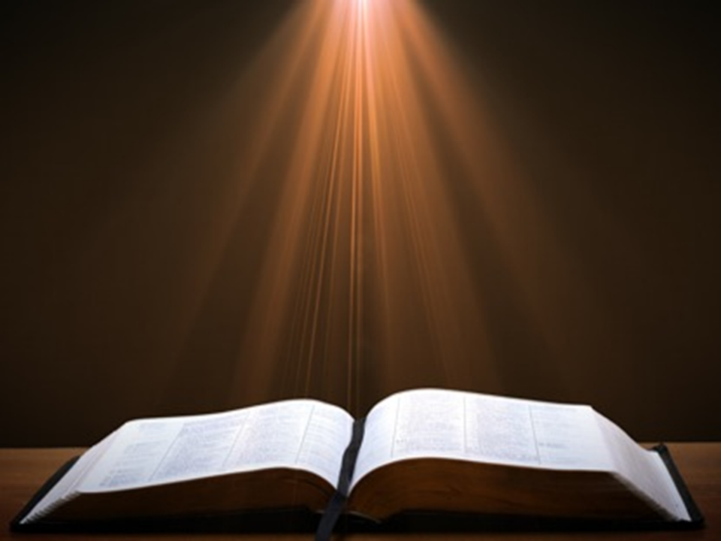
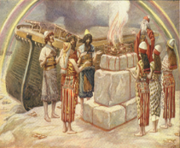
Génesis 8:21
El Señor percibió el aroma agradable, y dijo el Señor para sí: «Nunca más volveré a maldecir la tierra por causa del hombre, porque la intención del corazón del hombre es mala desde su juventud. Nunca más volveré a destruir todo ser viviente como lo he hecho.

Slide 31

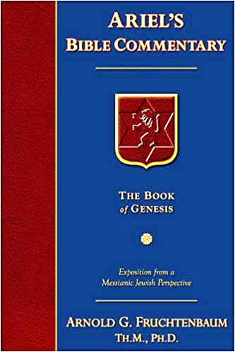
Dr. Arnold G. Fruchtenbaum
The Book of Genesis, 188
“Eso significa que nunca más habrá un diluvio universal, y que Dios nunca volverá a destruir a la humanidad en masa mediante un diluvio universal. La próxima vez que Dios destruya a la humanidad en masa, será por fuego (Isa. 24:5–6; 2 Ped. 3:10). Esta promesa indica una vez más que el Diluvio fue universal, no local. El lenguaje declara claramente lo que acababa de suceder: toda carne (excepto los que estaban a bordo del arca) y la tierra habían sido destruidas.”

Slide 32
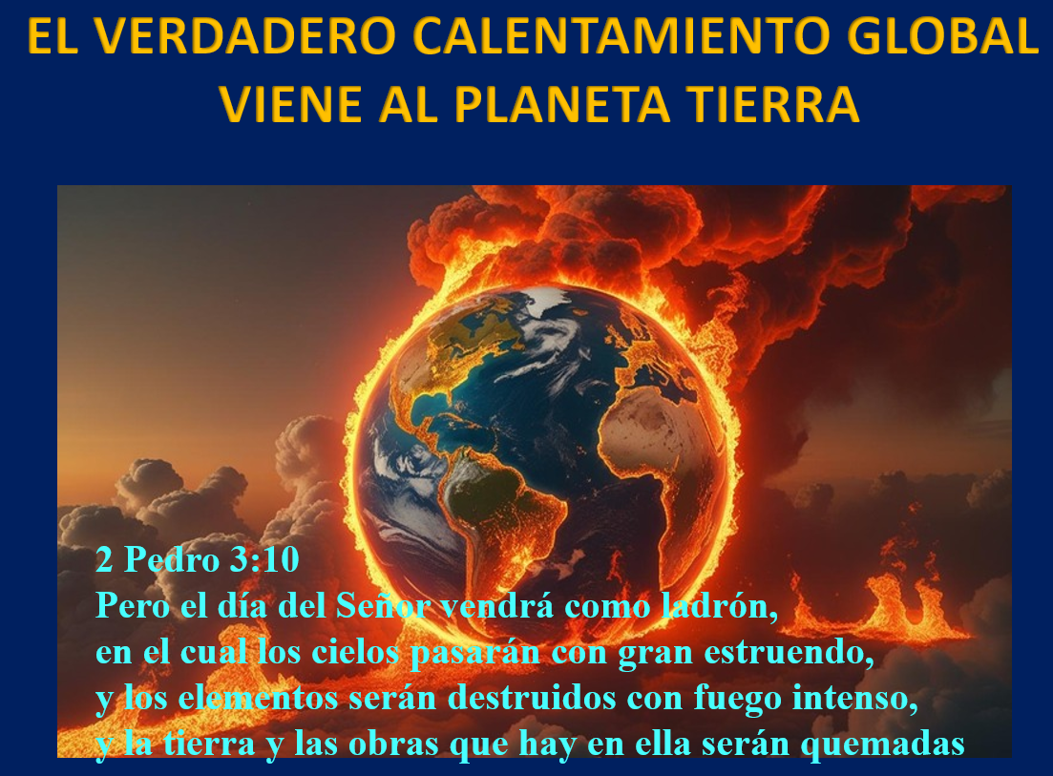

Slide 33
Pacto Noéico
(Gén 9:8-17)
  Promesa del pacto (Gén. 9:8-11)
  Definición de pacto (Gén. 9:9, 11)
  Señal del pacto (Gén. 9:12-17)
  Otras señales del pacto

Slide 34
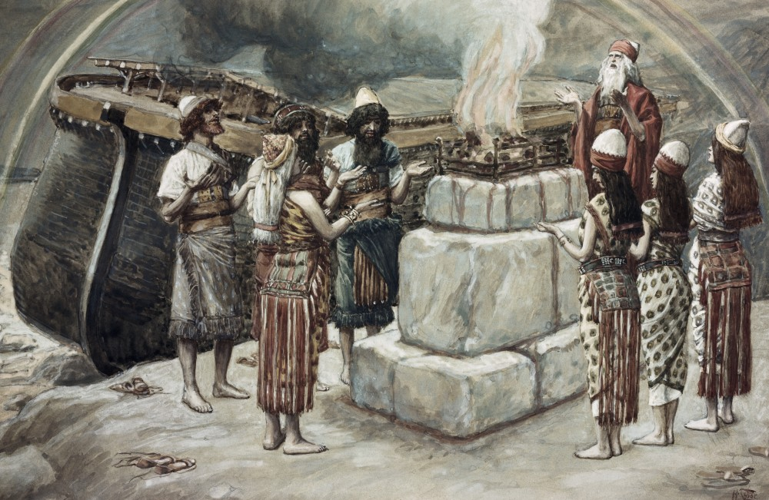
Dr. Arnold G. Fruchtenbaum
The Book of Genesis, 190
“La palabra pacto aparece siete veces en este pasaje (9:9–17).”

Slide 35
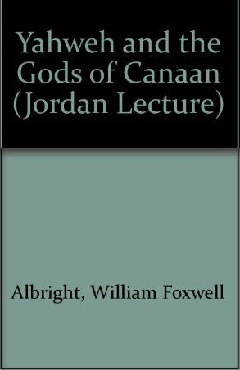
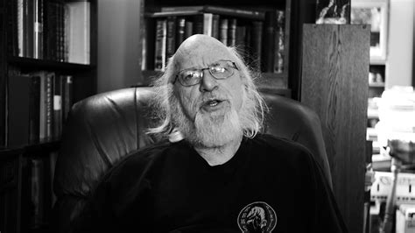
Dr. William F. Albright
Yahweh and the Gods of Canaan, 106-08
“‘Los contratos y los tratados eran comunes en todas partes, pero solo los hebreos, hasta donde sabemos, hacían pactos con sus dioses o con Dios. Al ser predominantemente caravaneros y, por tanto, intrusos etnopolíticos en Occidente, los primeros hebreos tenían una necesidad constante de la protección que brindaban los contratos y los tratados. Charles Clough señala: «Por supuesto, nosotros, los biblicistas, sostenemos que fue Dios quien hizo los pactos con el hombre, y no al revés»..’”
Charles C. Clough, "Social-Political Implications of the New Covenant," in An Introduction to the New Covenant, ed. Christopher Cone (Hurst, TX: Tyndale Seminary Press, 2013), 277.

Slide 36
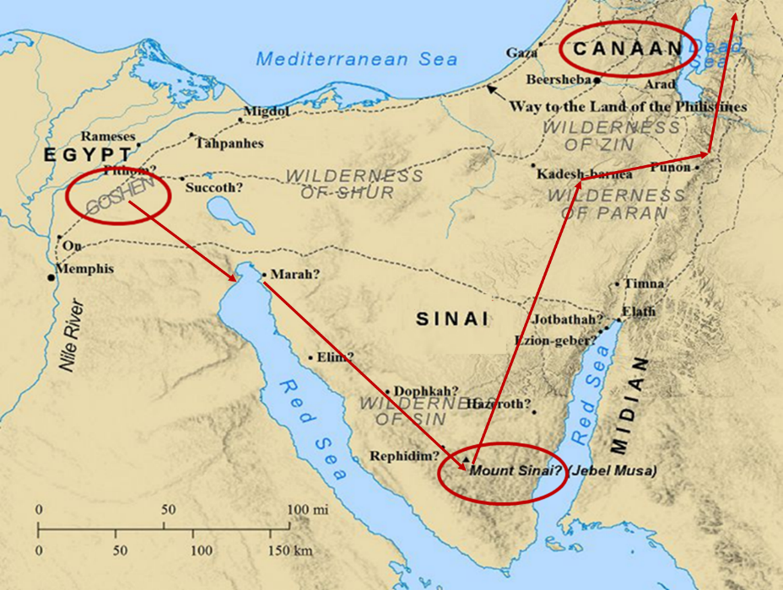

Slide 37
Exodo 2:24
“Y oyó Dios el gemido de ellos, y se acordó de su pacto con Abraham, Isaac y Jacob.”

Slide 38
Ezequiel 36:22
“Por tanto, di a la casa de Israel: Así ha dicho Jehová el Señor: No lo hago por vosotros, oh casa de Israel, sino por causa de mi santo nombre, el cual profanasteis vosotros entre las naciones adonde habéis llegado.”

Slide 39
Pacto Noéico vs. Pactos Abrahámico y Mosaico
Nombre | NOÉICO | ABRAHÁMICO | MOSAICO
Agente humano | Noé | Abraham | Moisés
Sagradas Escrituras | Gén. 8‒9 | Gén. 12‒17 | Exod. 19‒40
Pacto (Berith) | Gén. 9:9 | Gén. 15:18 | Exod. 19:5
Partido | Mundo, Humanidad | Israel, Hebreos | Israel, Hebreos
Israel | Pre-Israelita | Post-Israelita | Post-Israelita

Slide 40
Pacto Noéico vs. Pactos Abrahámico y Mosaico
Pacto | NOÉICO | ABRAHÁMICO | MOSAICO
Condicional o incondicional | Incondicional | Incondicional | Condicional
Promesas | No más juicio por diluvio, tierra que perdura, pena capital | Propiedad de tierras, semillas y bendiciones | Disfrute o posesión de tierras, semillas y bendiciones
Señal | Arco Iris | Circuncisión | Día de reposo
Propósito | Restringir y preservar | Redentor | Redentor
Directamente obligatorio hoy? | Sí | No | No

Slide 41
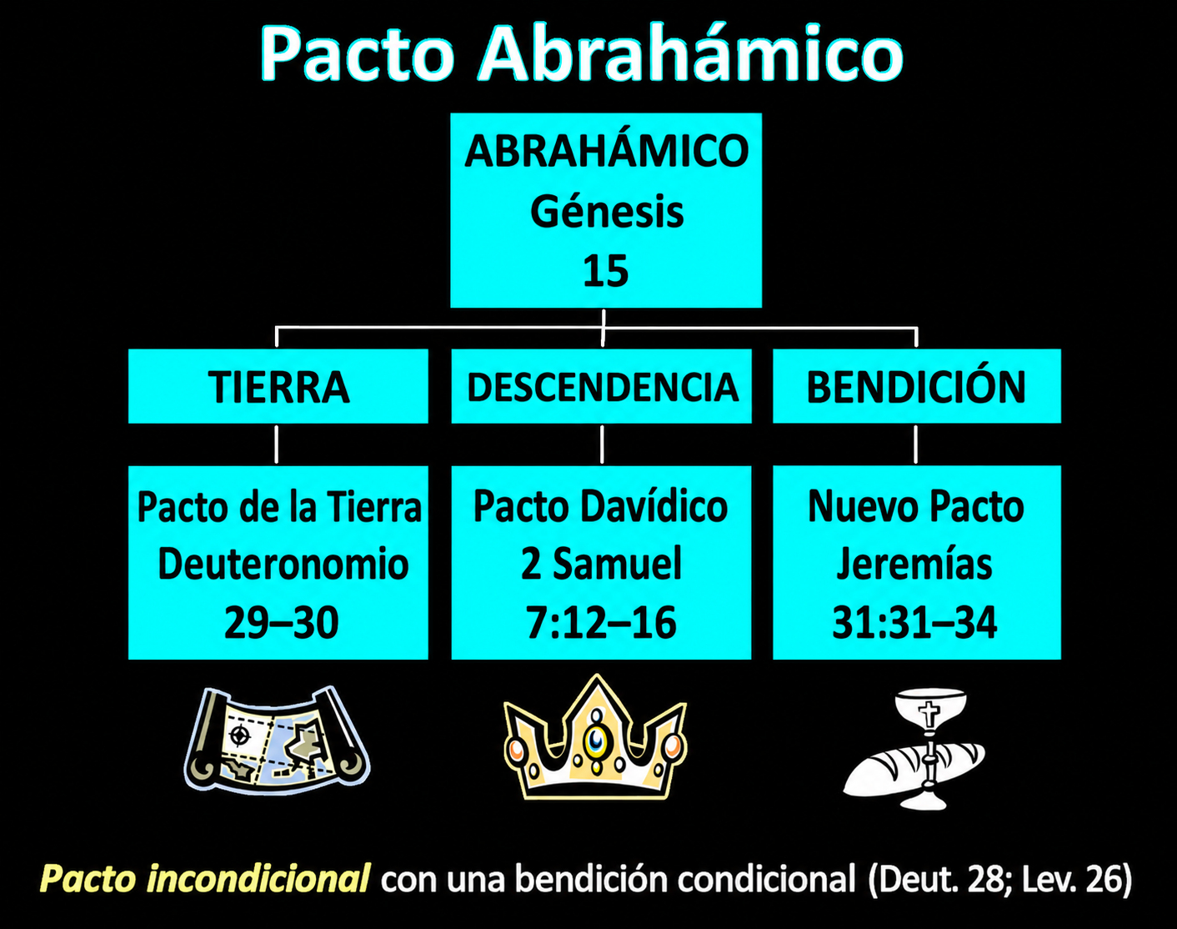

Slide 43

Exodo 19:5-6
“Ahora, pues, si diereis oído a mi voz, y guardareis mi pacto, vosotros seréis mi especial tesoro sobre todos los pueblos; porque mía es toda la tierra. 6 Y vosotros me seréis un reino de sacerdotes, y gente santa. Estas son las palabras que dirás a los hijos de Israel.”

Slide 44
Pacto Noéico
(Gén 9:8-17)
  Promesa del pacto (Gén. 9:8-11)
  Definición de pacto (Gén. 9:9, 11)
  Señal del pacto (Gén. 9:12-17)
  Otras señales del pacto

Slide 45
Genesis 2:5-6
“⁵ y toda planta del campo antes que fuese en la tierra, y toda hierba del campo antes que naciese; porque Jehová Dios aún no había hecho llover sobre la tierra, ni había hombre para que labrase la tierra, 6 sino que subía de la tierra un vapor, el cual regaba toda la faz de la tierra.”

Slide 46
Dr. Arnold G. Fruchtenbaum
The Book of Genesis, 189
“En 9:14: «Y acontecerá que cuando haga venir nubes[i] sobre la tierra, se verá el arco en las nubes», es decir, cuando llueva, «se verá el arco en las nubes». El arcoíris está asociado con la lluvia, y antes del Diluvio no había lluvia; por lo tanto, nunca antes se habían visto arcoíris.”

Slide 47
Dr. Arnold G. Fruchtenbaum
The Book of Genesis, 189
“La palabra hebrea para arco es keshet, la misma palabra que se utiliza para el arco de guerra. Es como si Dios hubiera colgado su arco de guerra en la nube como una señal de paz, en lugar de una señal de guerra....”

Slide 48
Dr. Arnold G. Fruchtenbaum
The Book of Genesis, 175
“El punto de inflexión comienza con el recuerdo de Dios en el versículo 1a: Y Dios recordó a Noé, y a todas las bestias, y todo el ganado que estaba con él en el arca. La palabra recordar no significa recordar en el sentido de que Dios se hubiera olvidado temporalmente del arca y de sus ocupantes; más bien, significa recordar en el sentido de dirigirse hacia el objeto. Por ejemplo, en Génesis 19:29, Dios recordó a Abraham con la intención de salvar a Lot; en Éxodo 2:24, Dios recordó su pacto con los Patriarcas con el fin de rescatar a Israel; en Jeremías 2:2, Dios recordó a Israel con miras a su restauración; en Jeremías 31:20, Dios recordó. . .

Slide 49
Dr. Arnold G. Fruchtenbaum
The Book of Genesis, 175
“… Efraín con la intención de extenderle misericordia; y en Lucas 1:54–55, Dios recordó a Israel con la intención de enviar al Mesías a Israel. Además, la sensación era la de Dios recordando un pacto; aunque en este caso el pacto en sí aún no se había hecho. Dijo antes, en el capítulo 6, que establecería su pacto con Noé. Además, en 7:4 Dios recordó que la lluvia solo duraría cuarenta días. Todos estos usos encajan en la palabra 'recordar.’”

Slide 50
Dr. Arnold G. Fruchtenbaum
The Book of Genesis, 189
“Génesis 9:15 presenta el recuerdo del pacto: Recordaré mi pacto, que es con toda la humanidad, que está entre tú y yo y toda criatura viva de toda carne... De nuevo, [como en 8:1], la palabra recordar se usa para mostrar una relación de alianza y referirse a la fidelidad de Dios a su pacto.”

Slide 52
Exodo 2:24
“Y oyó Dios el gemido de ellos, y se acordó de su pacto con Abraham, Isaac y Jacob.”

Slide 53

Juan 10:27-29
“Mis ovejas oyen mi voz, y yo las conozco, y me siguen, 28 y yo les doy vida eterna; y no perecerán jamás [ou mē apóllumi; aiōnia], ni nadie las arrebatará de mi mano. 29 Mi Padre que me las dio, es mayor que todos, y nadie las puede arrebatar de la mano de mi Padre.”

Slide 54
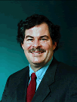
¿Negación (doble) enfática?
“La negación enfática se indica mediante οὐ μή más el subjuntivo aoristo… Esta es la forma más contundente de negar algo en griego… οὐ μή excluye incluso la idea de que algo sea una posibilidad: «οὐ μή es la manera más decisiva de negar algo en el futuro…». Además, con frecuencia se encuentra un tema soteriológico en este tipo de afirmaciones, especialmente en Juan: lo que se niega es la posibilidad de perder la salvación.
Daniel B. Wallace, Greek Grammar Beyond the Basics: An Exegetical Syntax of the New Testament with Scripture, Subject, and Greek Word Indexes (Grand Rapids: Zondervan, 1996), 468.

Slide 55
2 Timoteo 2:11-13
“Palabra fiel es esta:
Si somos muertos con él, también viviremos con él;
12 Si sufrimos, también reinaremos con él;
Si le negáremos, él también nos negará.
13 Si fuéremos infieles, él permanece fiel;
Él no puede negarse a sí mismo.”

Slide 56

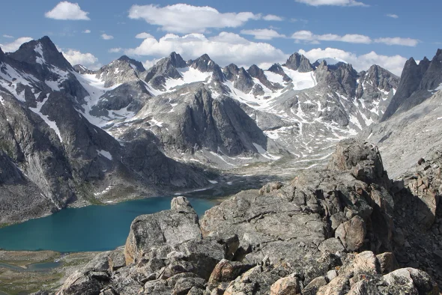
Salmo 90:2
“Antes que los montes fueran engendrados,
Y nacieran la tierra y el mundo,
Desde la eternidad (olam) y hasta la eternidad (olam) , Tú eres Dios.”

Slide 57
Pacto Noéico
(Gén 9:8-17)
  Promesa del pacto (Gén. 9:8-11)
  Definición de pacto (Gén. 9:9, 11)
  Señal del pacto (Gén. 9:12-17)
  Otras señales del pacto

Slide 58

Señales del Pacto
  Pacto Noéico: Arcoíris (Gén 9)
  Pacto Abrahamico: Circuncisión (Gén 17)
  Pacto Mosaico: Día de reposo (Exod 20; Lev 25: Jer 25:11; 29:10; 2 Crón 36:21)
  Nuevo Pacto: Comunión (Lucas 22)

Slide 59
Conclusión

Slide 60
Génesis 8‒9 Esquema
  Disminución de las aguas (8:1-5)
  Pruebas de tierra firme (8:6-14)
  Salida del arca (8:15-19)
  Eventos posteriores al diluvio (8:20‒9:29)

Slide 61
Esquema
  Pacto Noéico (Gén 8:20–9:17)
  Promesa (Gén 8:20-22)
  Provisión (Gén 9:1-7)
  Pacto y Sello (Gén 9:8-17)
  Pecado posterior al diluvio (Gén 9:18-29)

Slide 62
Pacto Noéico
(Gén 9:8-17)
  Promesa del pacto (Gén. 9:8-11)
  Definición de pacto (Gén. 9:9, 11)
  Señal del pacto (Gén. 9:12-17)
  Otras señales del pacto

Slide 63
Esquema
  Pacto Noéico (Gén 8:20–9:17)
  Promesa (Gén 8:20-22)
  Provisión (Gén 9:1-7)
  Pacto y Sello (Gén 9:8-17)
  Pecado posterior al diluvio (Gén 9:18-29)

Slide 64
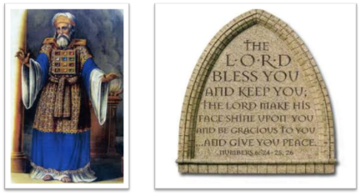
“El Señor te bendiga y te guarde;
El Señor haga resplandecer Su rostro sobre ti,
Y tenga de ti misericordia;
El Señor alce sobre ti Su rostro,
Y te dé paz”

